Slide 1
  Beleggersadvies
  Uw docent
  B.BUSSCHAERT bestuurder mexem be
Onze adviezen zijn geen aan/verkoop opdrachten voor persoonlijke vermogensbeheer
Maar louter informatie berichten
Fondsen overzicht
Obligaties overzicht
Aandelen overzicht
Met de hulp van VECTOR VEST UNIVERSITY TRAINING
UITGEVER MANON BUSSCHAERT PIERSLN 113 KNOKKE-HEIST

Slide 2

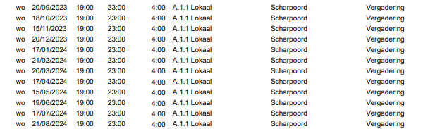

Slide 3
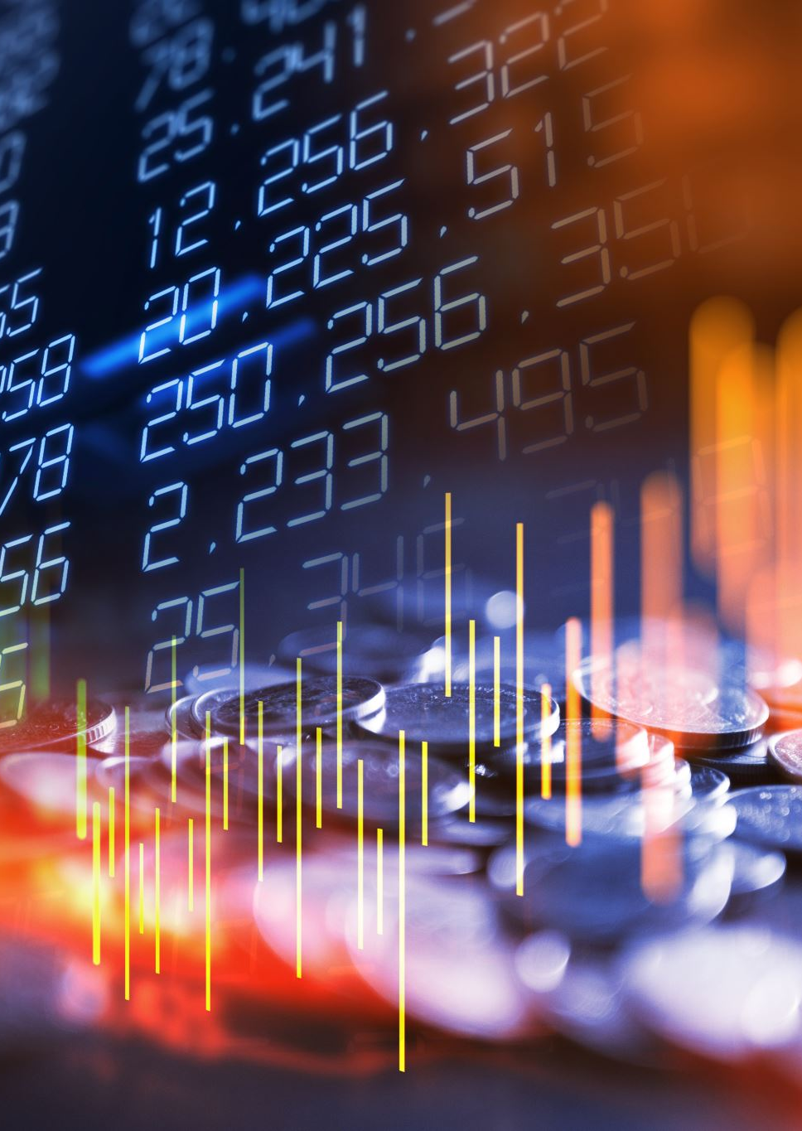
wat zal het najaar brengen??
De beurzen zijn dit voorjaar met gemiddeld 12% gestegen
Dus een herhaling zou 24% zijn op jaarbasis
In santa claus geloven mag wel
Maar beurzen zijn geen dromen/wensen
De realiteit is de stijging zou normaal gezien achter de rug zijn
de us rente kan verder stijgen
De ecb zou ook nogmaals de rente doen stijgen
China boert achteruit
Oekraine verslecht met de dag
De wereldspanningen op oorlogsgebied stijgen
De olie stijgt
Dus conclusie
Eerder een periode voor winstnemingen dan aankopen
Natuurlijk
Er zijn altijd opportuniteiten zelfs in dalende markten
En ja er zijn weer mooie obligaties met scherpe rente
Dus voor elks wat wils

Slide 4
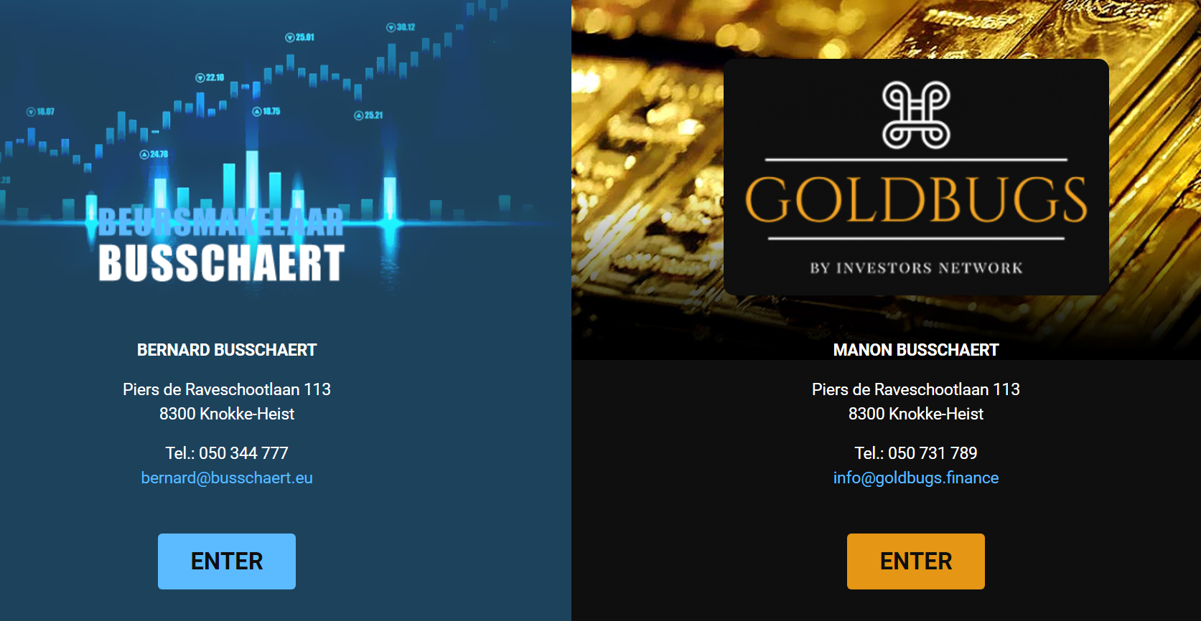
PRIVATE PORTFOLIO MASTERS
UW GOUDBANK

Slide 5
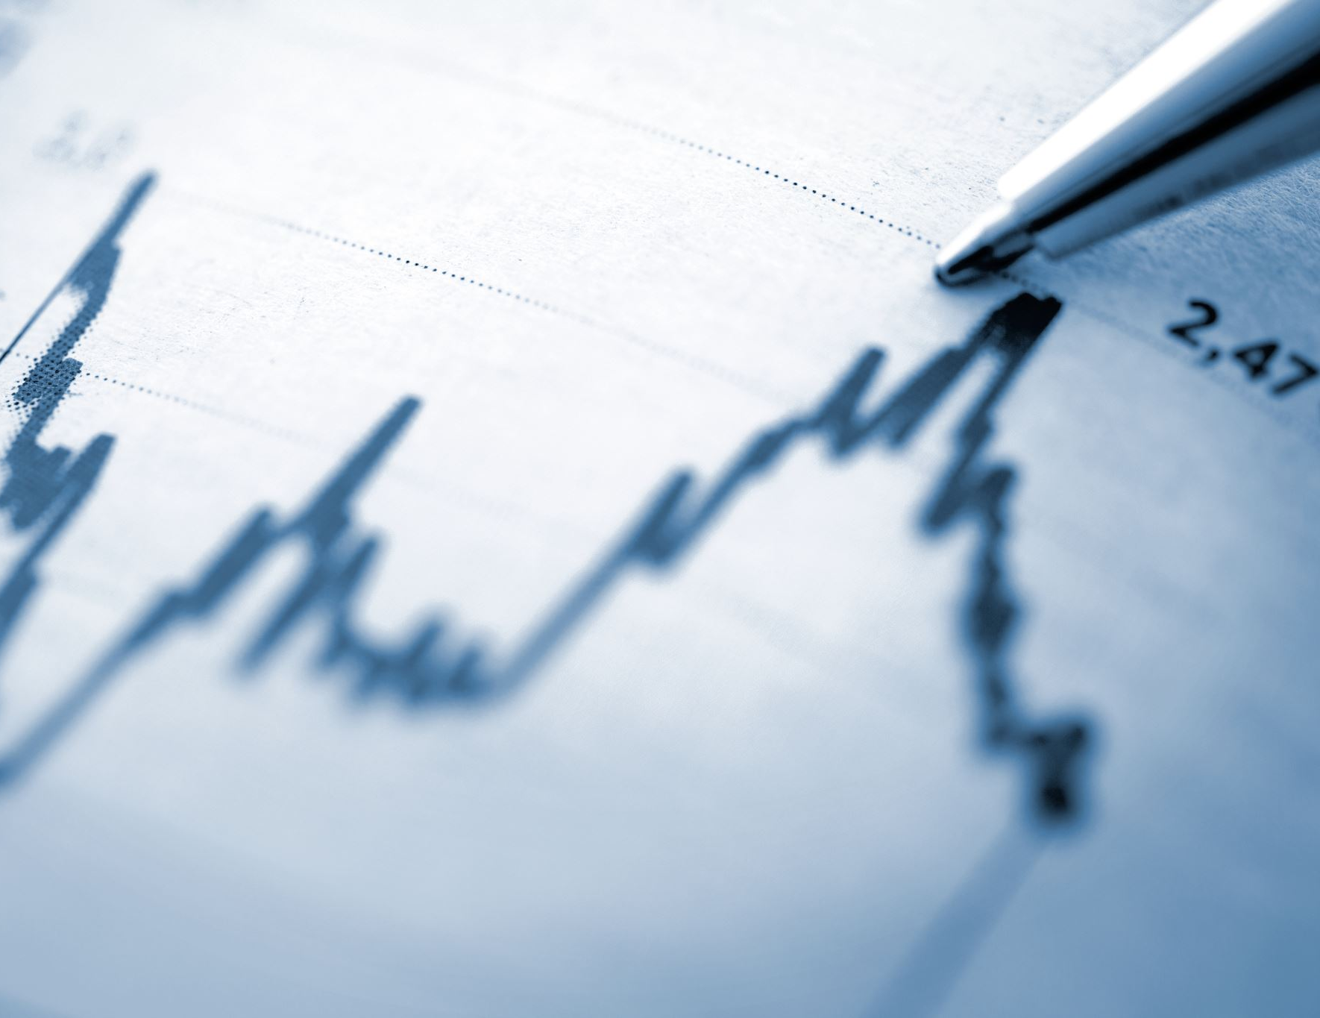
Zelfde service en tot 75% goedkoper
Drie TOP bedrijven die samenwerken en één BALIE ONTVANGST KANTOOR vormen voor u
Interactive broker 40 miljard beurswaarde wereldspeler 125 beurzen
Jaarlijkse omzet 3,5 miljard$
Verzorgt uw rekening (beste beurssite sinds 2018!! )6x groter dan de grootste belgische brokers/bank of 15 x groter dan private banking uitAntwerpen
Mexem ltd zorgt voor je lage tarieven/kosten en financiële hulpmiddelen
Administratieve introducing broker die over heel de wereld klanten groepeert en introduceert om de goedkoopste kosten te krijgen bij de hoofd broker=
Inter active brokers usa
50miljard beurswaarde
BEURSEXPERT B BUSSCHAERT verzorgt je adviezen voor vermogen
Heeft al meer dan 50 jaar ervaring in private portfolio&banking service
Heeft meer de 15 nominaties behaald en 10 awards in vermogensbeheer
1
private banking &portfolio advisor
2
3
Notes:
Via beursexpert B.BUSSCHAERT

Slide 6
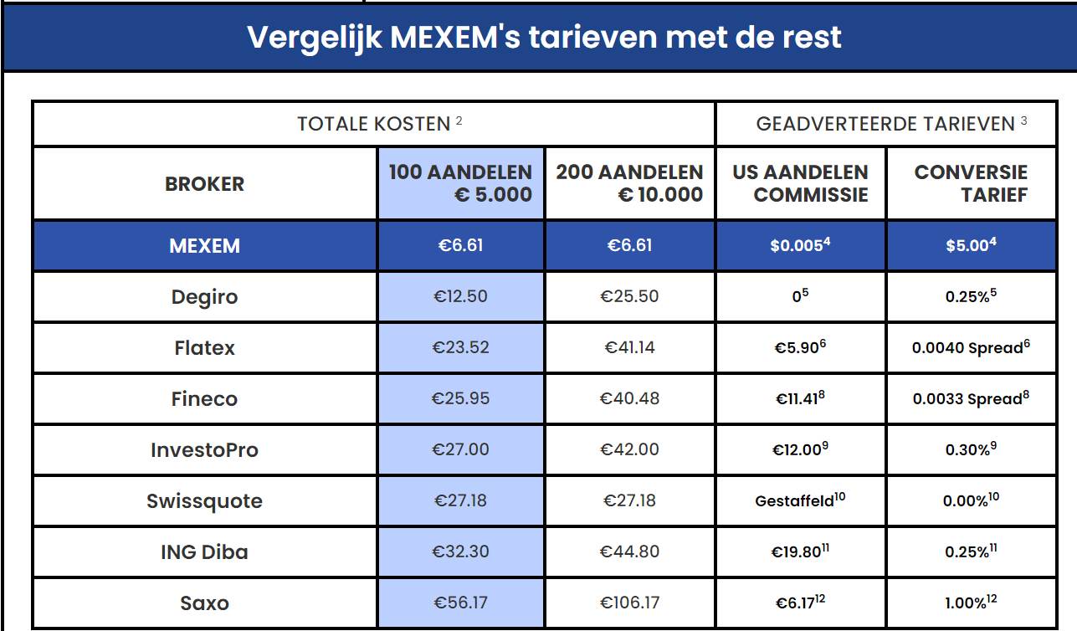
Voor de private portfolio &banking service
Zijn we de goedkoopste tot-75%
En onze service is top omdat we met de grootste wereldspelers werken
Eigen vermogen is 60 miljard beurskapitalisatie dit is 6x meer dan de grootste beursbank in Belgie

Slide 7
Hoe kan je online klant worden van
ons kantoor knokke-heist
private portfolio masters
Mexem=https://advisor.mexem.com/login
Of op kantoor,,,,most easy

Slide 8
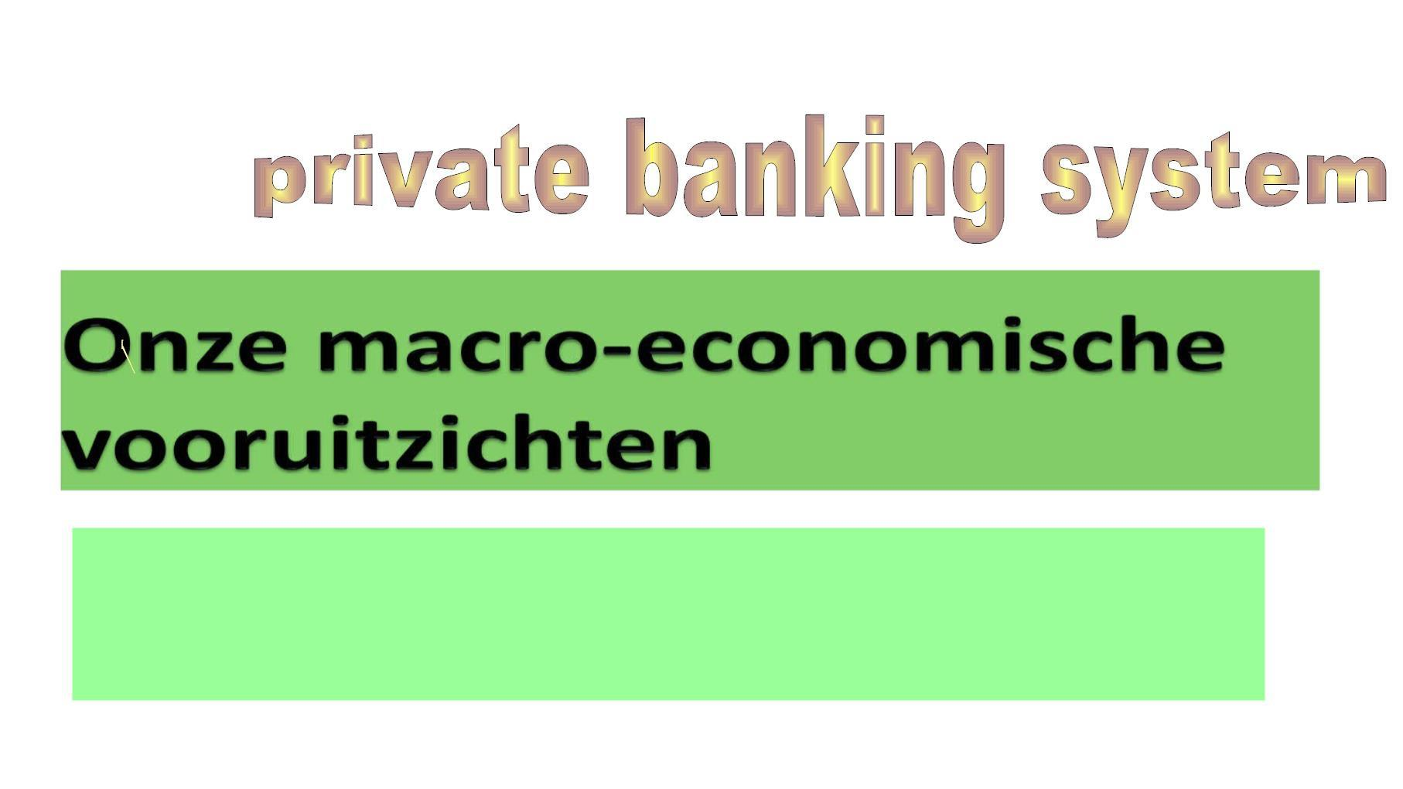
Technische en fundamentele analyse van onze economie ;financiële wereld en
aandelen beurzen
5
20/02/16

Slide 9
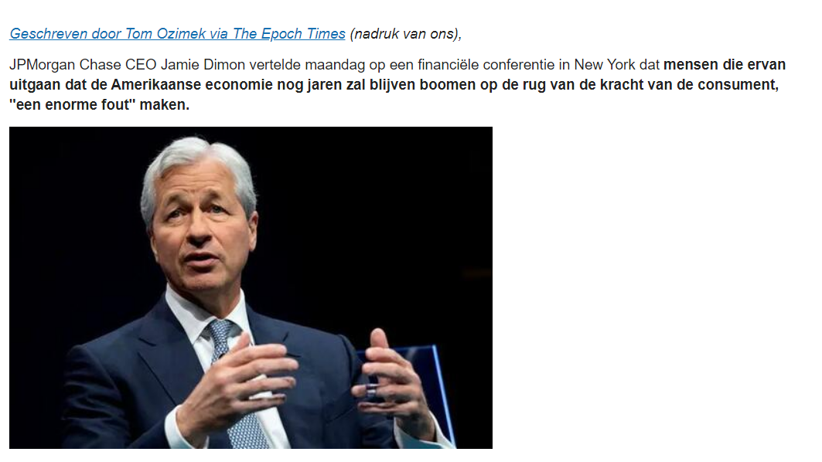

Slide 10


Slide 11
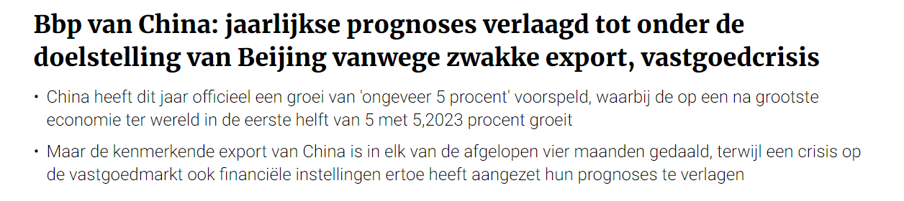

Slide 12
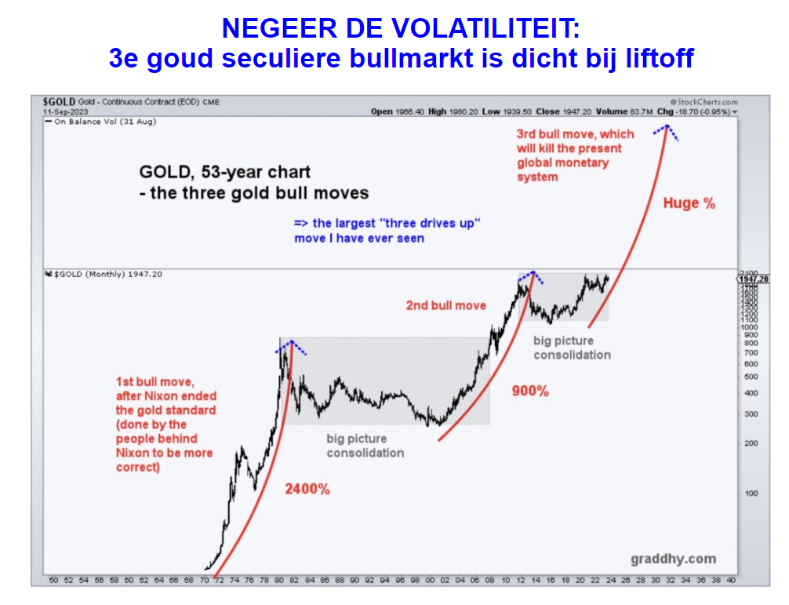

Slide 13


Slide 14
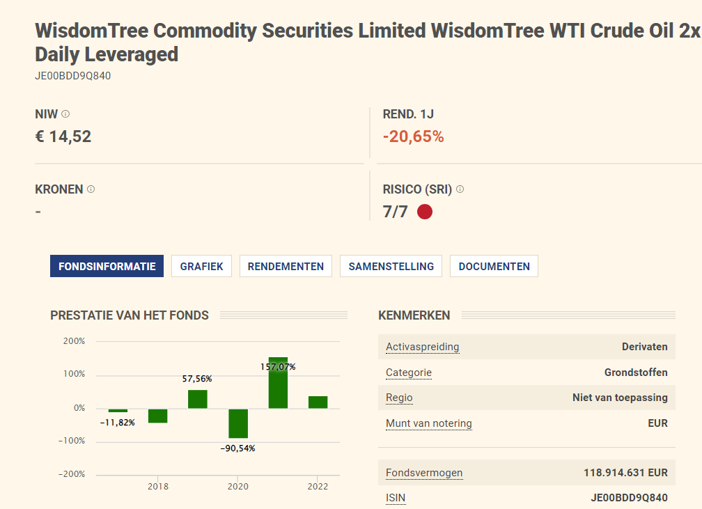

Slide 15
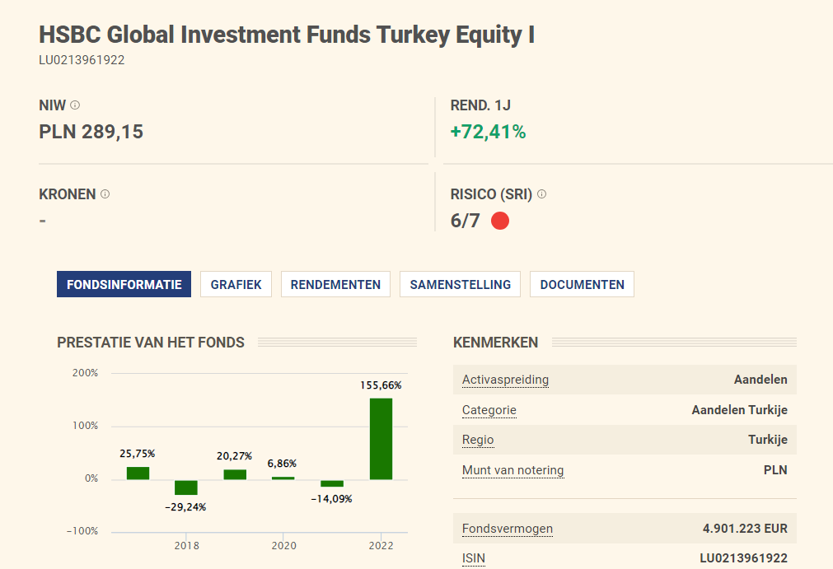

Slide 16
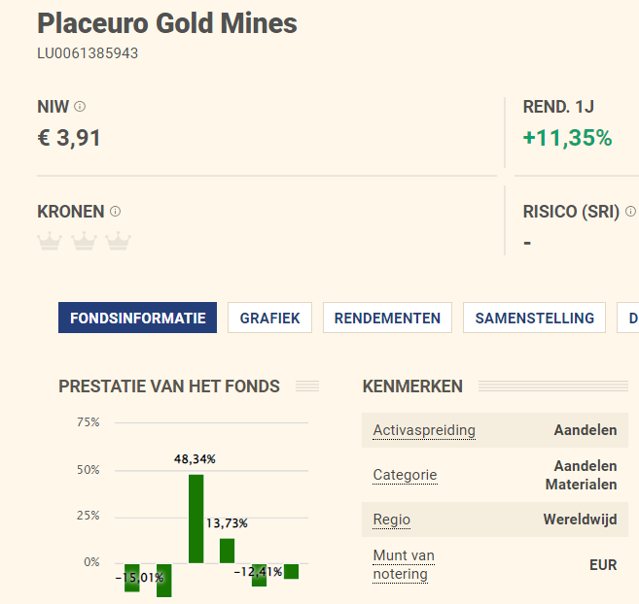

Slide 17
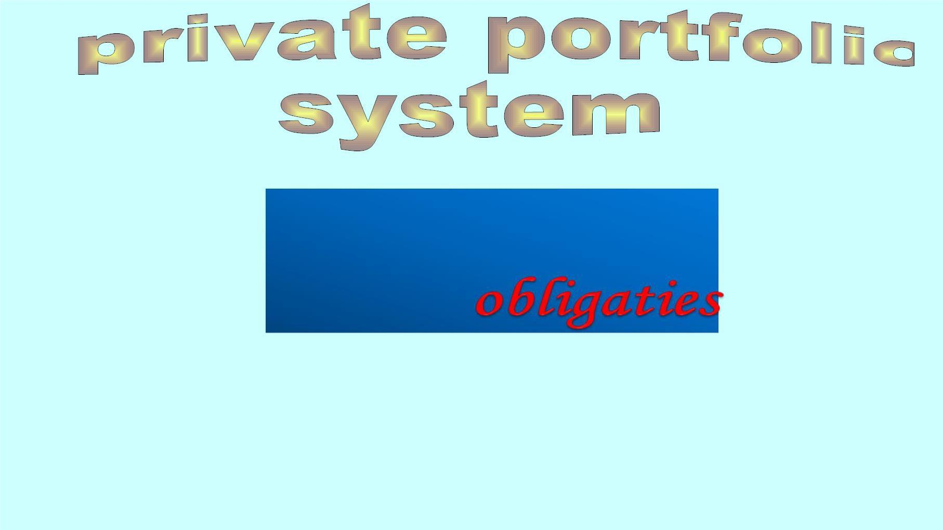
Bedrijfsobligaties in €.
Selectie van emissie van euro-obligaties in verschillende munten
Courtasy by Goldwasser exchange ;luxembourg stock exchange
20/02/16
18

Slide 18
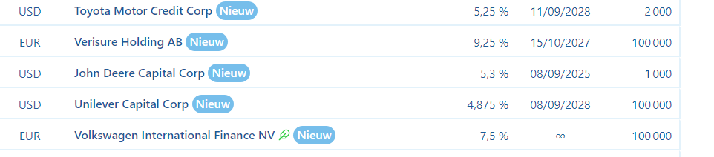
Nieuwe obligaties
Koersnoteringen op aanvraag !

Slide 19

Opgelet een koersdoel is een hypothetische cijfer dat wij naar voor
schuiven als streefdoel maar daarom niet altijd bereikt zal worden!!
Let op al uw aankopen en verkopen steeds te bespreken met je adviseur
23

Slide 20
Onze koop-
signalen
    Europese koopsignalen

Slide 21
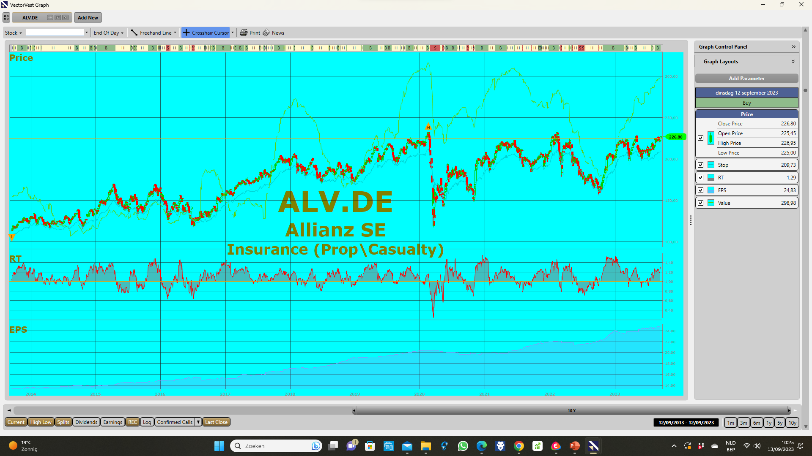

Slide 22
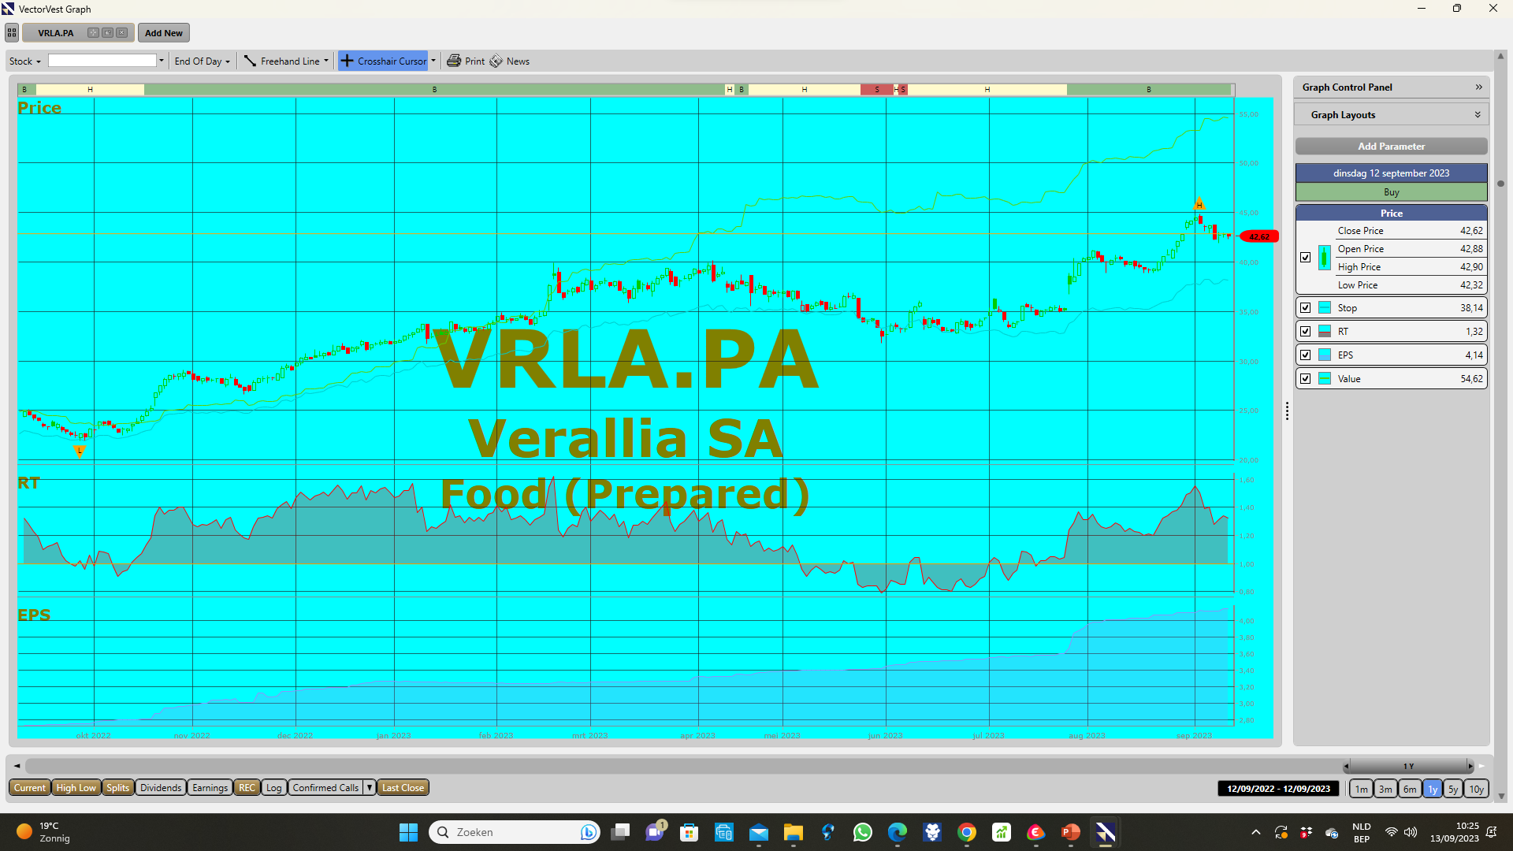

Slide 23
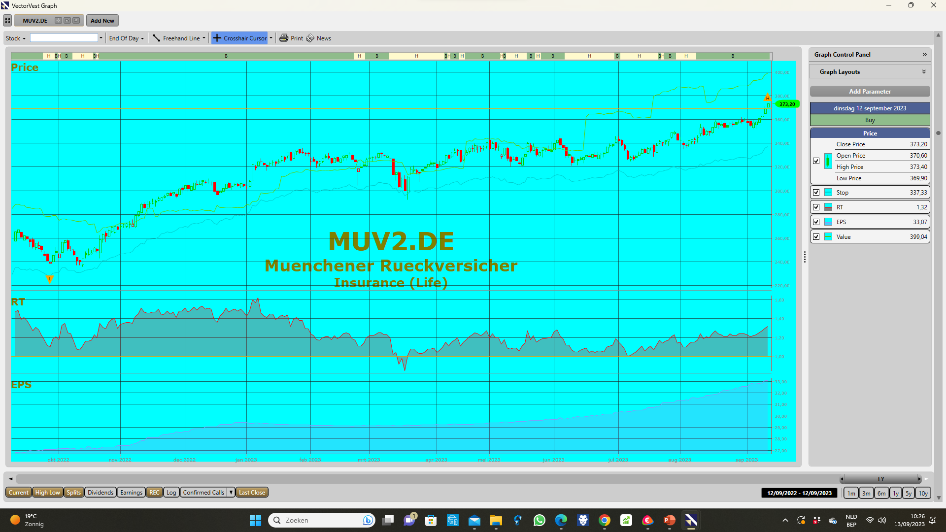

Slide 24
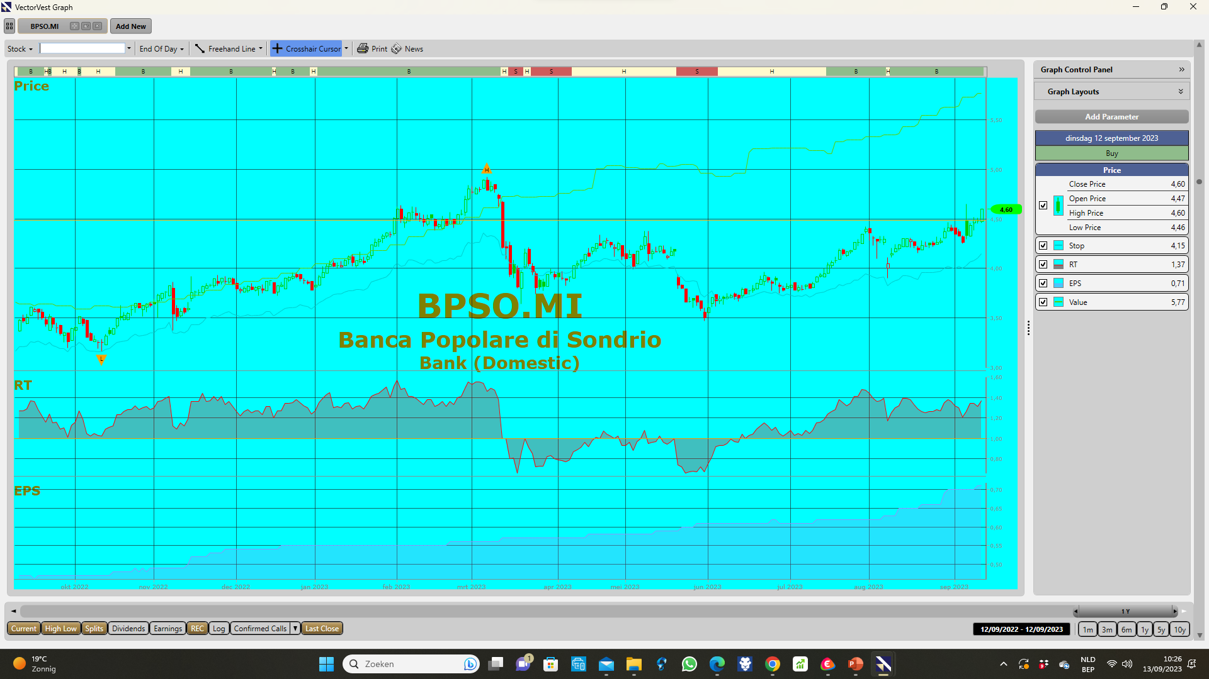

Slide 25
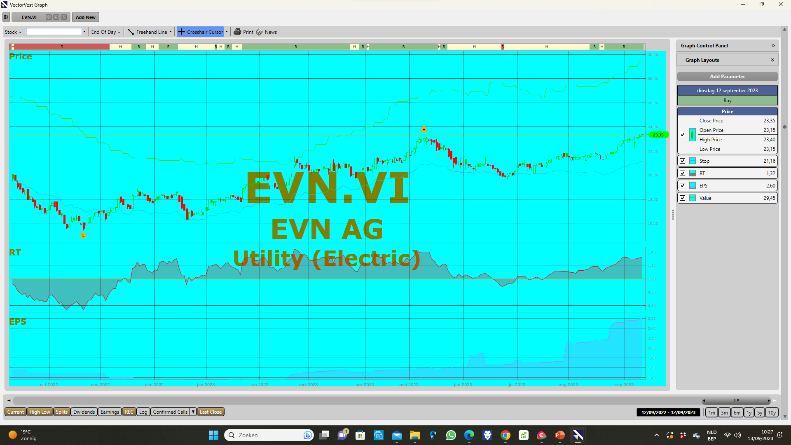

Slide 26
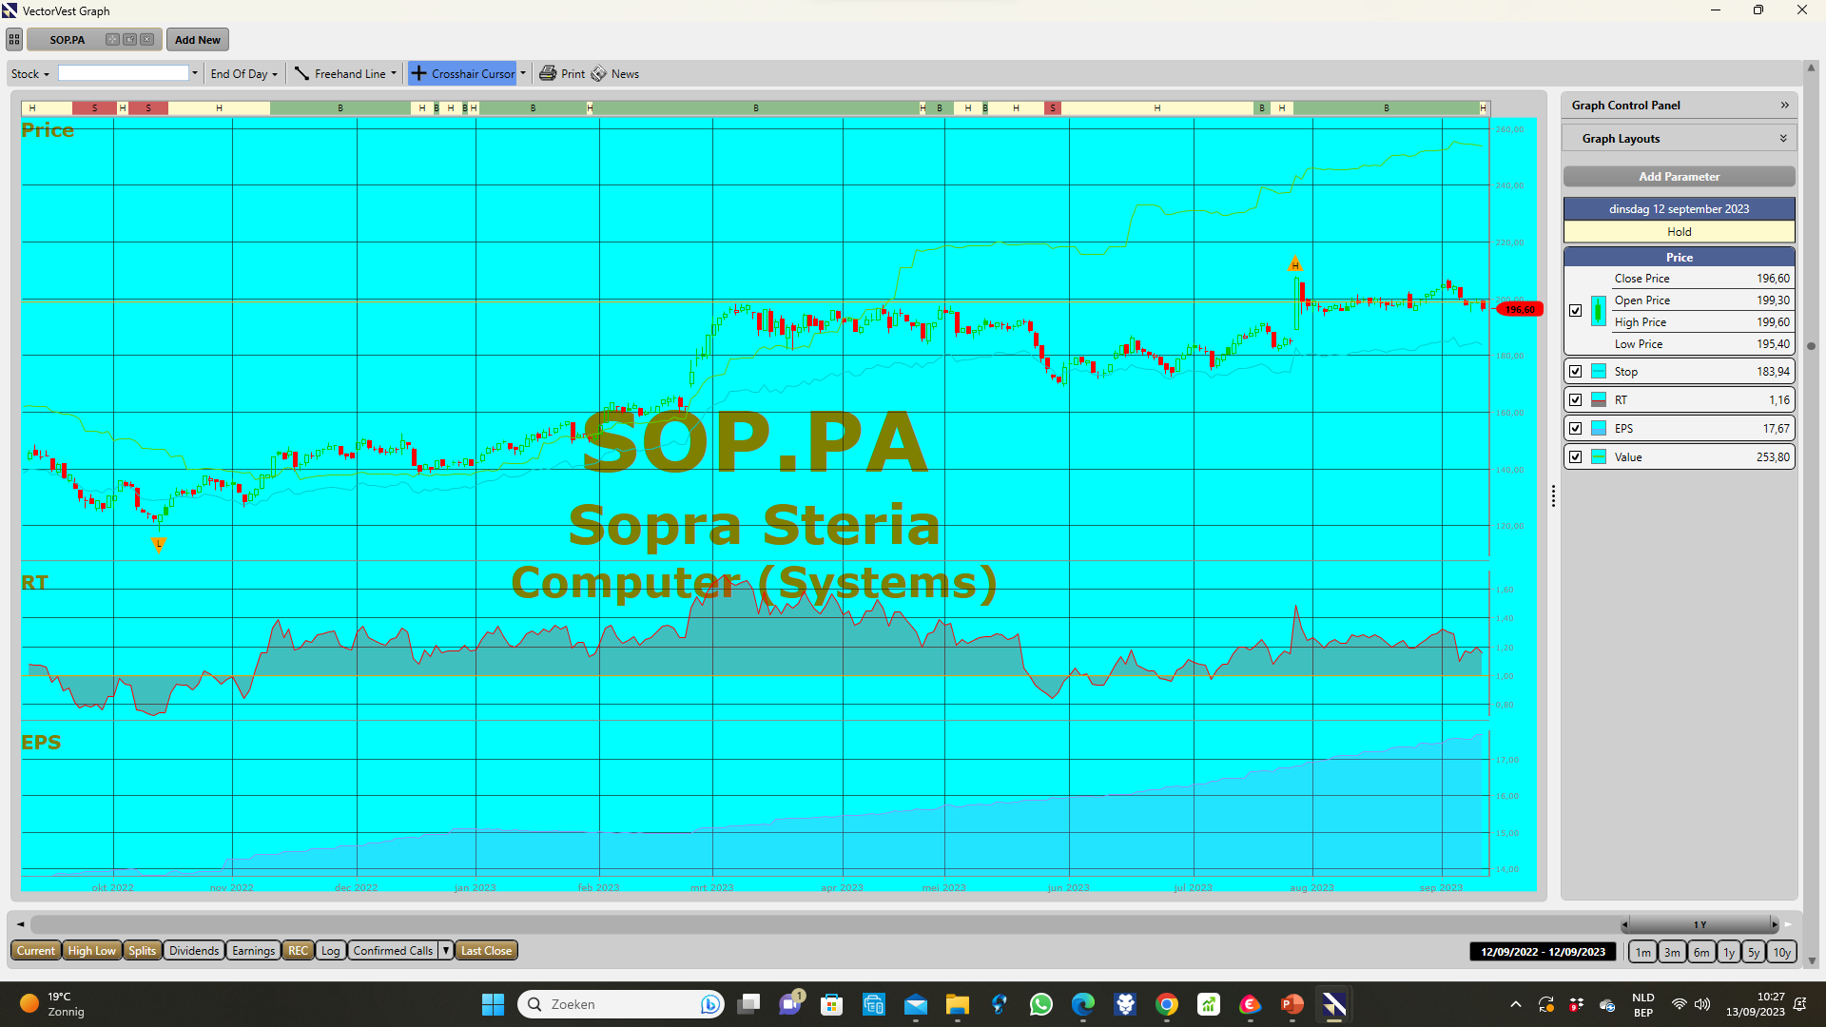

Slide 27
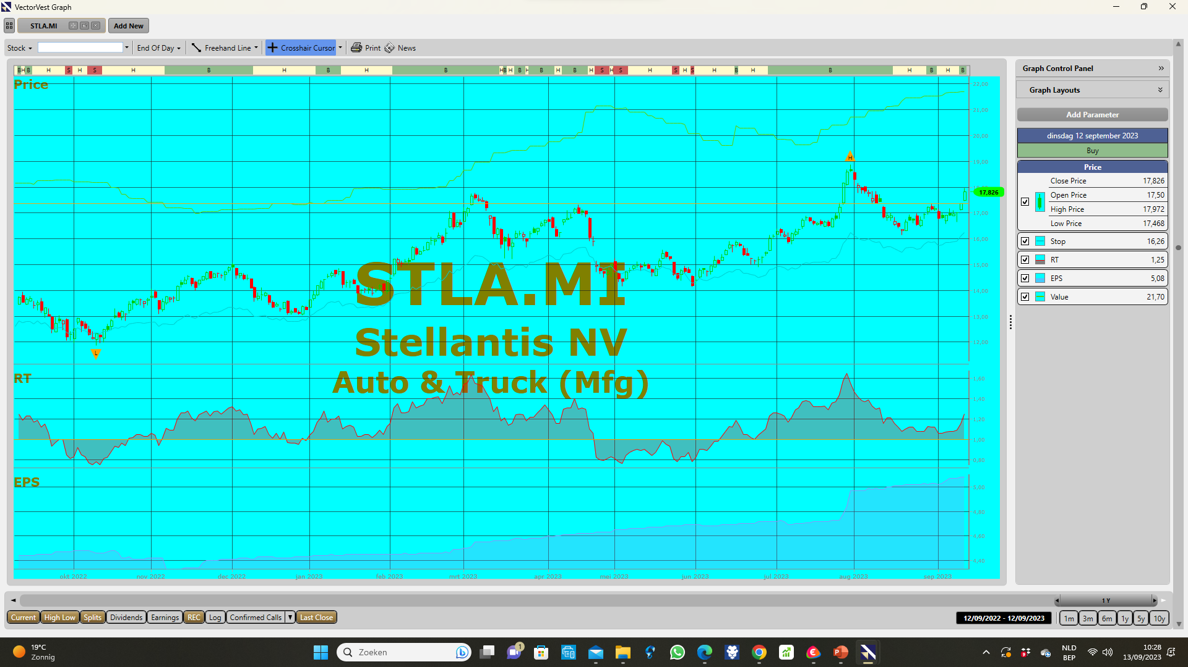

Slide 28
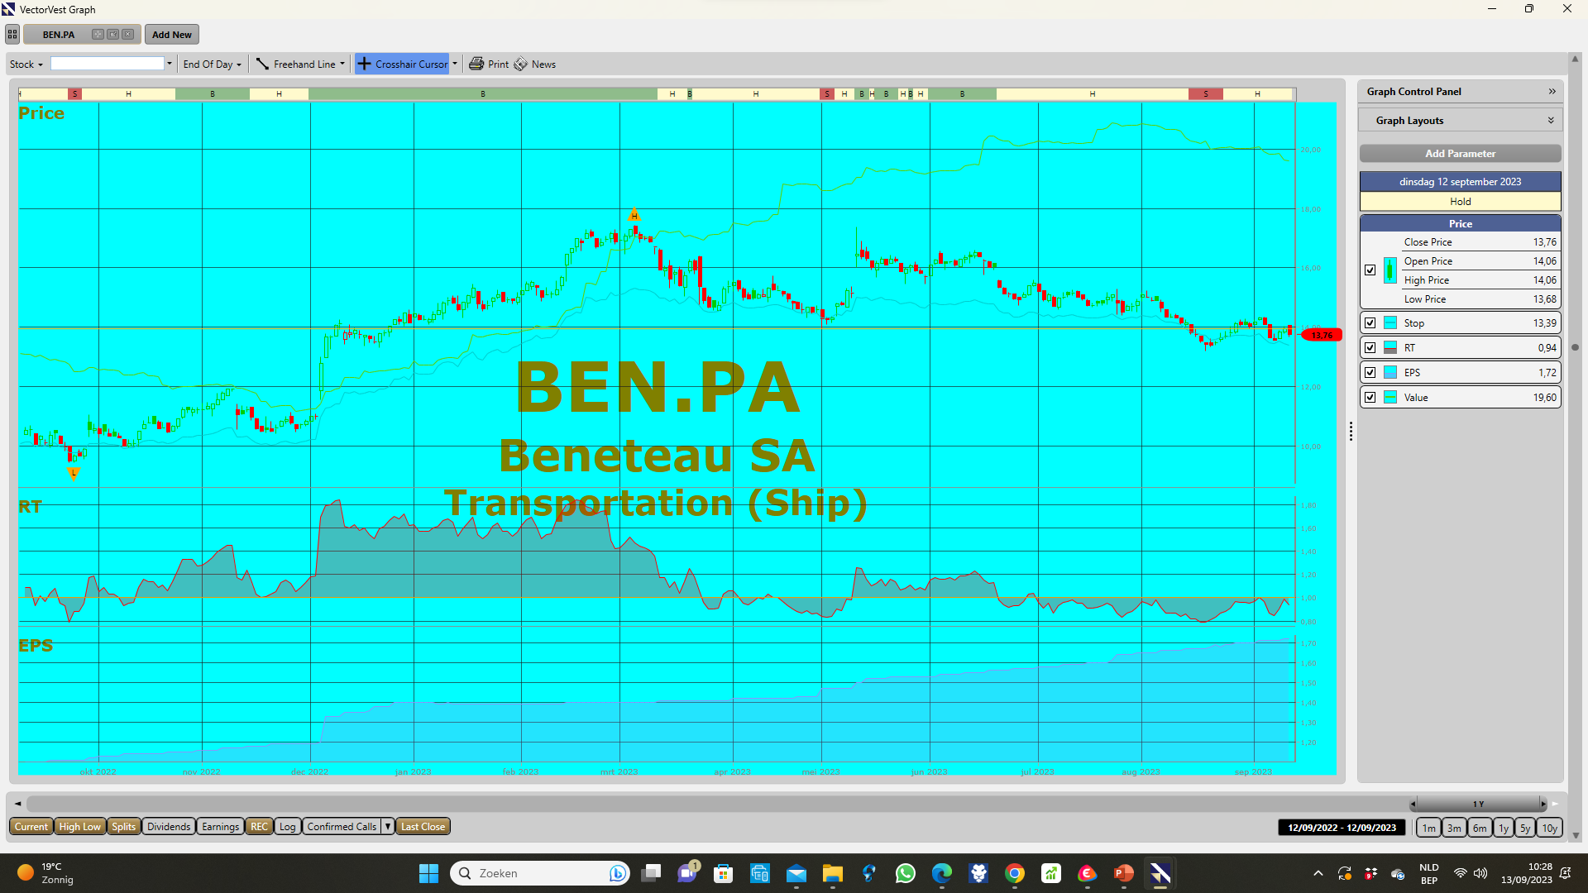

Slide 29
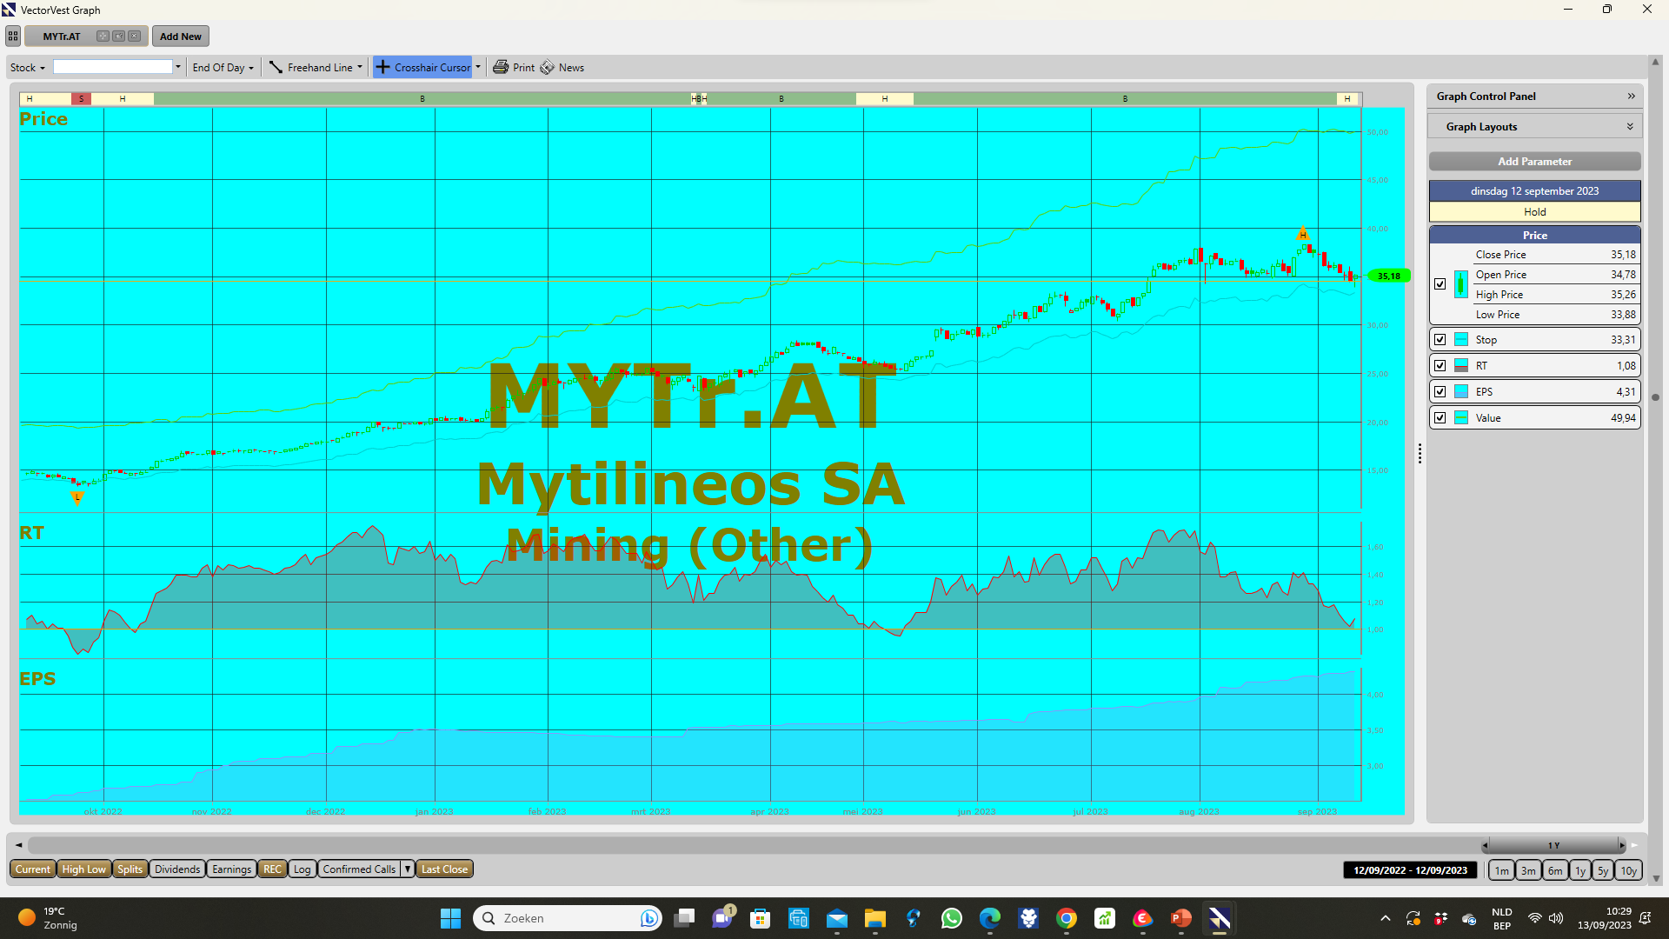

Slide 30
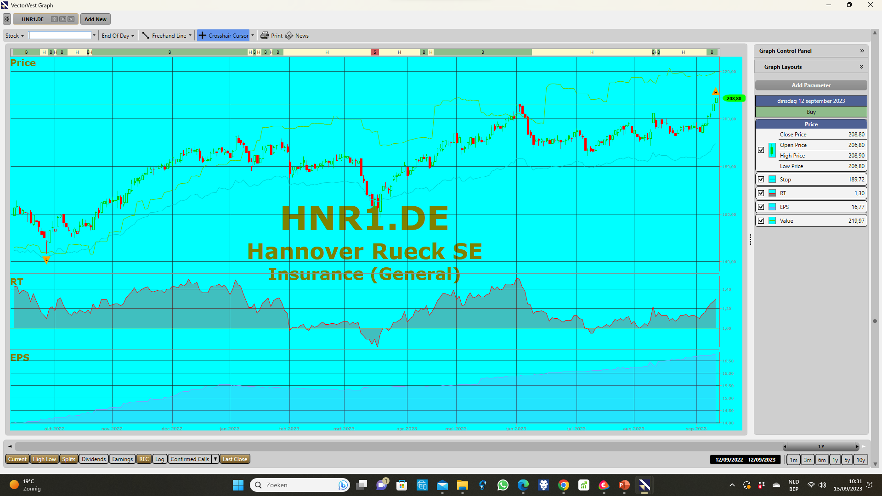

Slide 31
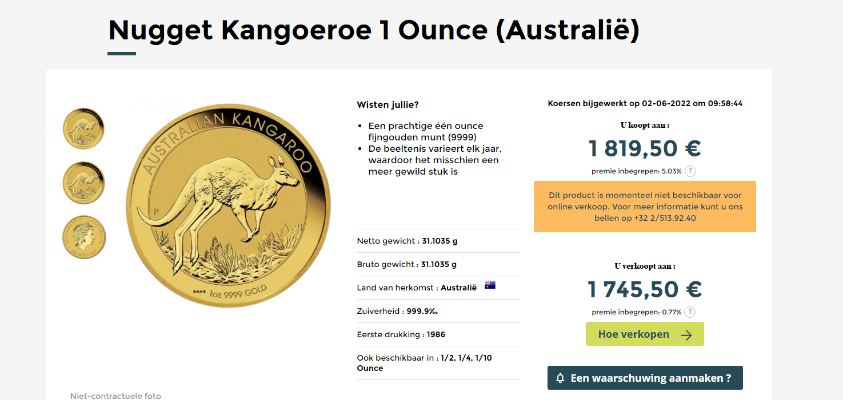
Markt is in verkoopzone dus zeker niet kopen op usa

Slide 32
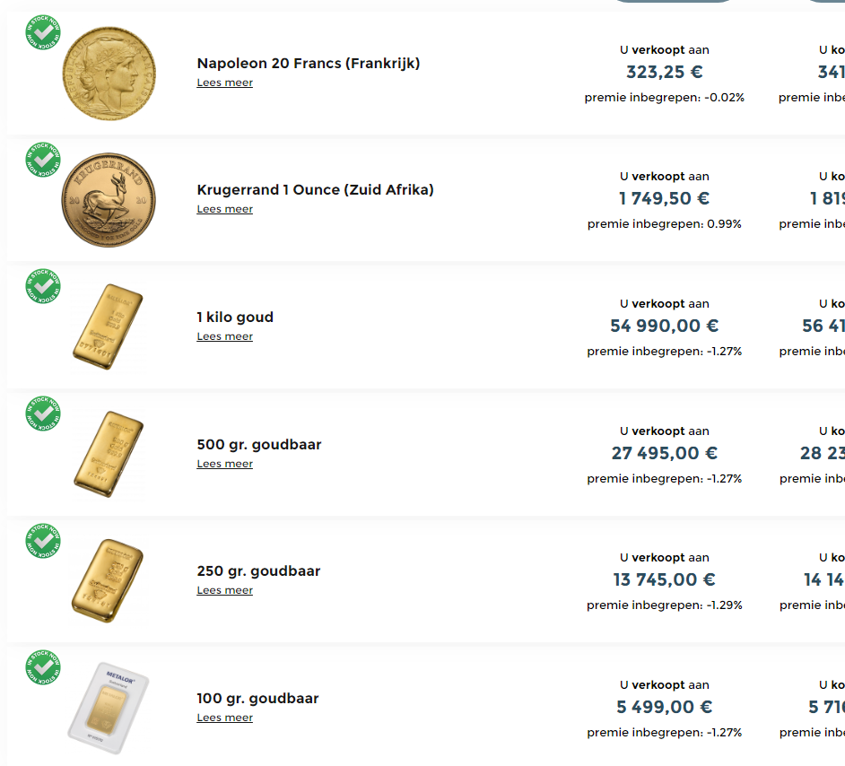
Iedereen kan orders plaatsen met limieten
Dus je moet niet aan dagkoers kopen of verkopen
Je denkt dat de kg naar 59000e kan gaan en je plaatst een order aan 59000e all-in
Voorwaarden deponeren van je goud of overboeken van de geldsom

Slide 33
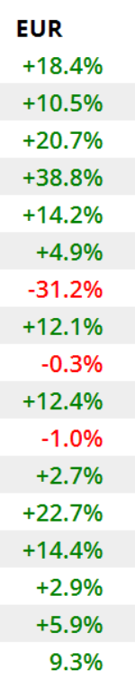
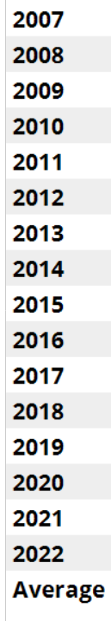
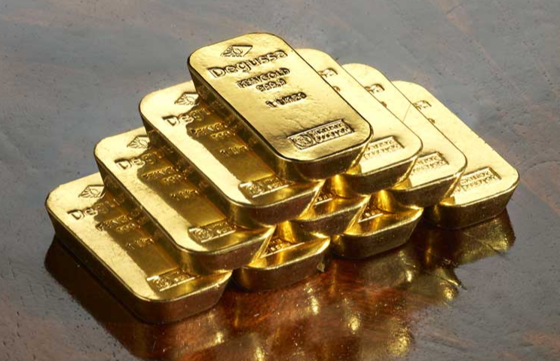
HOE KAN MEN ZICH BESCHERMEN TEGEN DEFLATIE OF KOOPKRACHTCRASH ??
DE LAASTE 3000 JAAR IS ER MAAR WEINIG VERANDERD OP DEZE AARDE OM UW VERMOGEN AFTESCHERMEN TEGEN KOOPKRACHTVERLIES
BEURZEN.OBLIGATIES ALLES ZAL IN WAARDE VERMINDEREN
UITSLUITEND FYSISCH GOUD KAN U BEHOEDEN VAN DIT VERLIES
GOUDSTAVEN BEHOUDEN AL SINDS 3000JAAR STEEDS HUN KOOPKRACHT
EN JA AZIE EN CHINA GELOVEN MASSAAL DAARIN

Slide 34

Je kan reeds in goud beleggen vanaf 400 €

